Slide 1
Я НАУКОВИЙ КЕРІВНИК: організація публічних закупівель в Університеті
Спікер: секретар тендерного комітету
КНУ ім Тараса Шевченка к.е.н. Голованенко Микола Васильович.

Slide 2
Під час вебінару будуть обговоренні питання:
1) порядку здійснення закупівель в Університеті, відповідно до вимог чинного законодавства
2) Необхідний пакет документів та ресурс для завантаження документів для заповнення
3) Обов'язки наукових керівників в частині формування технічного завдання для предмету закупівель
4) Покрокова інструкція погодження пакету документів для закупівлі на рівні Університету.

Slide 3
Суб’єкт застосування Закону | Вартісні межі закупівлі для обов’язкового застосування процедур закупівель | Вартісні межі закупівлі обов’язкові для застосування спрощених закупівель/електронних каталогів | Вартісні межі закупівлі для можливості укласти договір про закупівлю без використання ЕСЗ
Органи державної влади та органи місцевого самоврядування Органи соціального страхування Підприємства, установи, організації | товару (товарів), послуги (послуг) дорівнює або перевищує 200 тисяч гривень, а робіт - 1,5 мільйона гривень | товару (товарів), послуги (послуг) менше ніж 200 тисяч гривень, а робіт - 1,5 мільйона гривень | товарів, робіт і послуг, вартість яких не перевищує 50 тисяч гривень
Юридичні особи та/або суб’єкти господарювання, які здійснюють діяльність в окремих сферах господарювання | товару (товарів), послуги (послуг) дорівнює або перевищує 1 мільйон гривень, а робіт - 5 мільйонів гривень | товару (товарів), послуги (послуг) менше ніж 1 мільйон гривень, а робіт - 5 мільйонів гривень | товарів, робіт і послуг, вартість яких не перевищує 50 тисяч гривень предмети закупівлі до яких не застосовується цей Закон, що перераховані у частині шостій статті 3 Закону.

Slide 4
Закупівля товарів та послуг здійснюється відповідно до коду Державного класифікатора ДК 021-2015.
Предмет закупівлі товарів і послуг визначається за показником четвертої цифри Єдиного закупівельного словника (ДК 021:2015). Наприклад, при закупівлі канцелярського приладдя код має вигляд ДК 021:2015 – 30190000-7

Slide 5
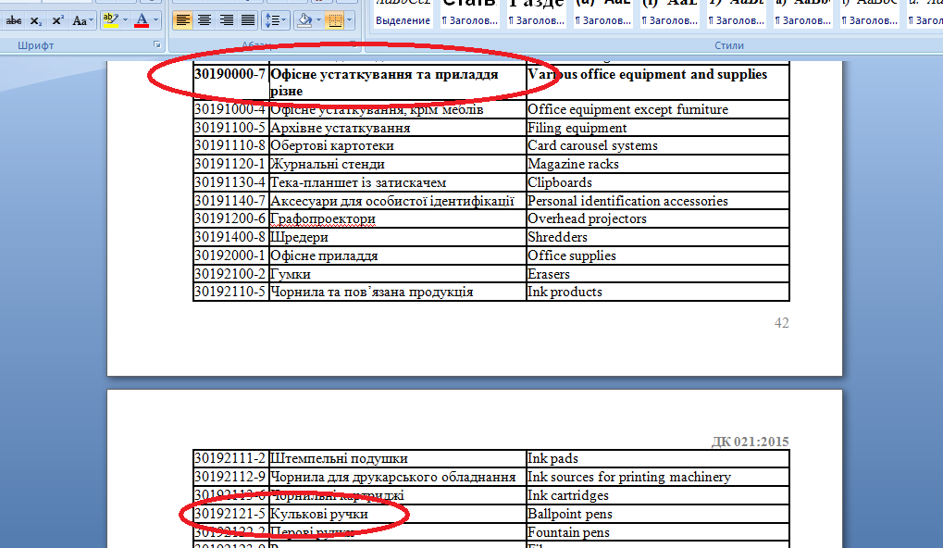

Slide 6
Подання на закупівлю формується на одну групу товару, тобто має бути зазначено лише один код класифікатора та орієнтовна ціна товару, роботи чи послуги.
Проректору з наукової роботи
Київського національного університету
імені Тараса Шевченка
Жилінській О.І.
ПОДАННЯ
З метою належного виконання НДР «НАЗВА» за кошти виділені на для реалізації гранту НФДУ реєстраційний номер 2020.01/0480 просимо закупити розхідні матеріали:
Код ДК 021:2015: 38430000-8 Детектори та аналізатори
Підкод 38437000-7 Лабораторні піпетки та приладдя до них
Орієнтовна вартість закупівлі 2 500, 00 грн.

Slide 7
У поданні на закупівлю товару ОБОВ’ЯЗКОВО зазначаються такі технічні характеристики:
конкретна назва товару;
марка товару, ДСТУ, ГОСТ (у разі наявності);
країна виробник товару;
розміри, колір товару, одиниці виміру, необхідна кількість товару, фасування товару; матеріал, з якого виготовлено товар, потужність, робочий тиск тощо (у разі наявності).

Slide 8
Якщо подання містить два і більше найменування товарів однієї групи (по одному коду класифікатора), до подання додається технічне завдання (у разі закупівлі послуг чи товарів), в якому вказуються всі технічні характеристики
№ п/п | Опис | Кількість, шт. | Вартість за одиницю товару, грн | Загальна вартість, грн.
1 | Пробірки 1,5мл, нестерильні, з кришкою, типу Eppendorf, 500шт/пак, 8пак/кор | 10 | 67,00 | 670,00
2 | Планшет культуральний biolite 24-лунковий пласкодонний з поверхнею росту 1.9 см² стерильний з кришкою | 10 | 88,00 | 880,00
Обладнання – це також товар. Різниця лише у більш деталізованій характеристиці для закупівлі обладнання

Slide 9
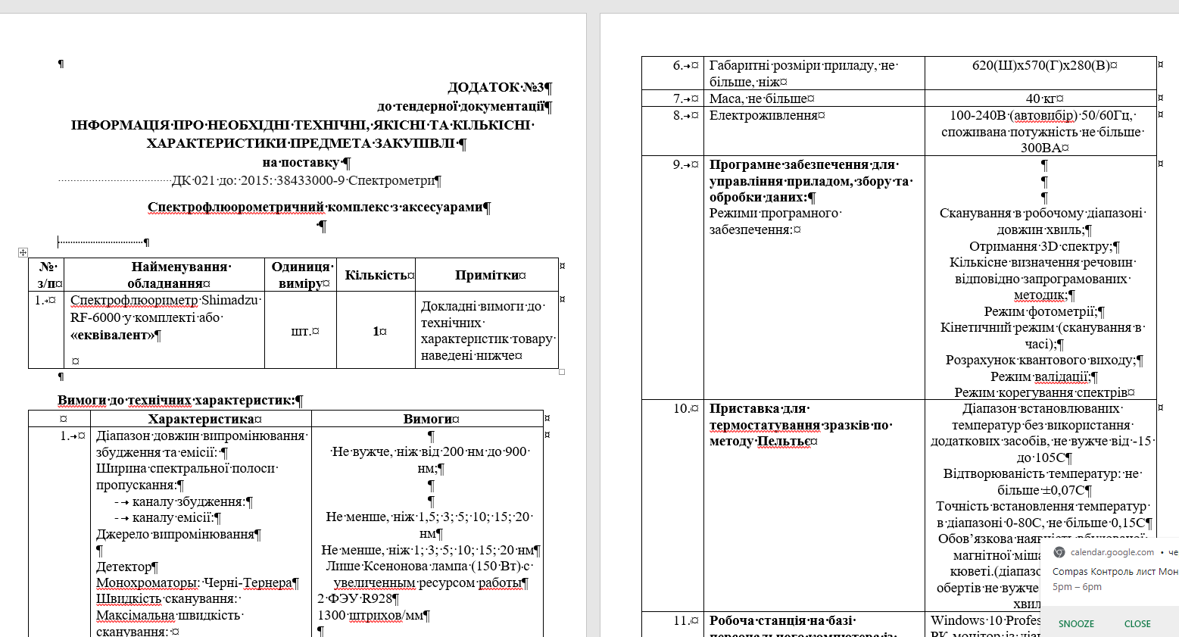
Приклад технічного завдання для закупівлі обладнання

Slide 10
До подання на закупівлю послуг
ОБОВ’ЯЗКОВО додається технічне завдання

Slide 11
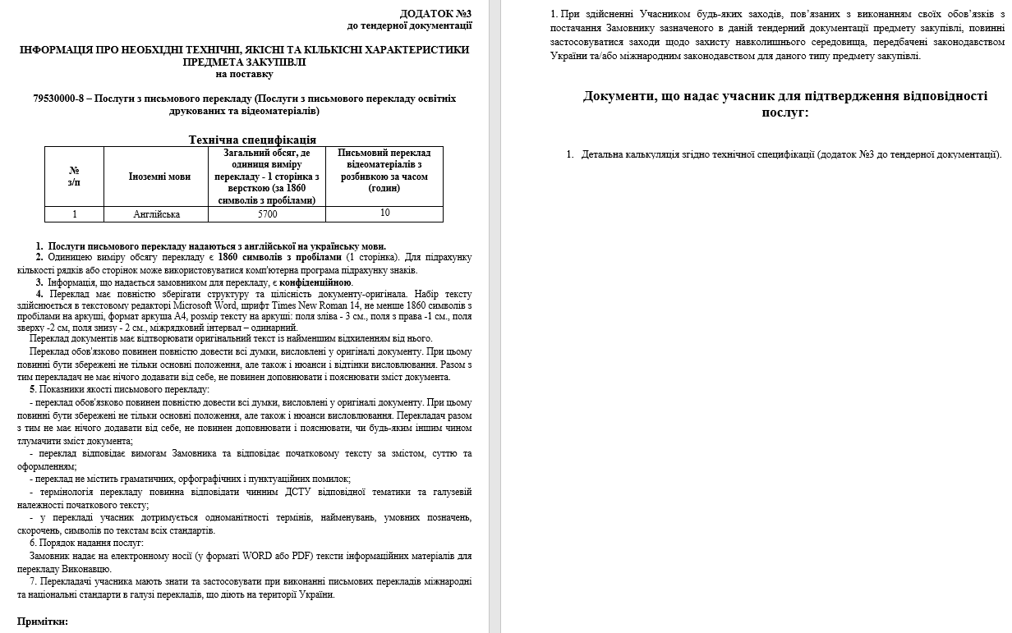
Приклад технічного завдання для закупівлі послуг

Slide 12
Підписання подання:
у поданні обов’язково вказуються дані відповідальної особи (прізвище, телефон);
Подання підписується науковим керівником
Сканується і разом з рештою документів (комерційними пропозиціями/технічим завданням) надсилається в бухгалтерію (група НДЧ) (кім. 21 корпусу ректорату (239-33-96, вн. 33-96 e-mail: 21ndch@ukr.net )
Доля документів (Погодження до 5 робочих днів):
планово-фінансовий відділ;
бухгалтерія;
Проректор
Відділ матеріально-технічного забезпечення (до 200 тис грн.)/ Тендерний відділ (більше 200 тис грн за одним Поданням)

Slide 13
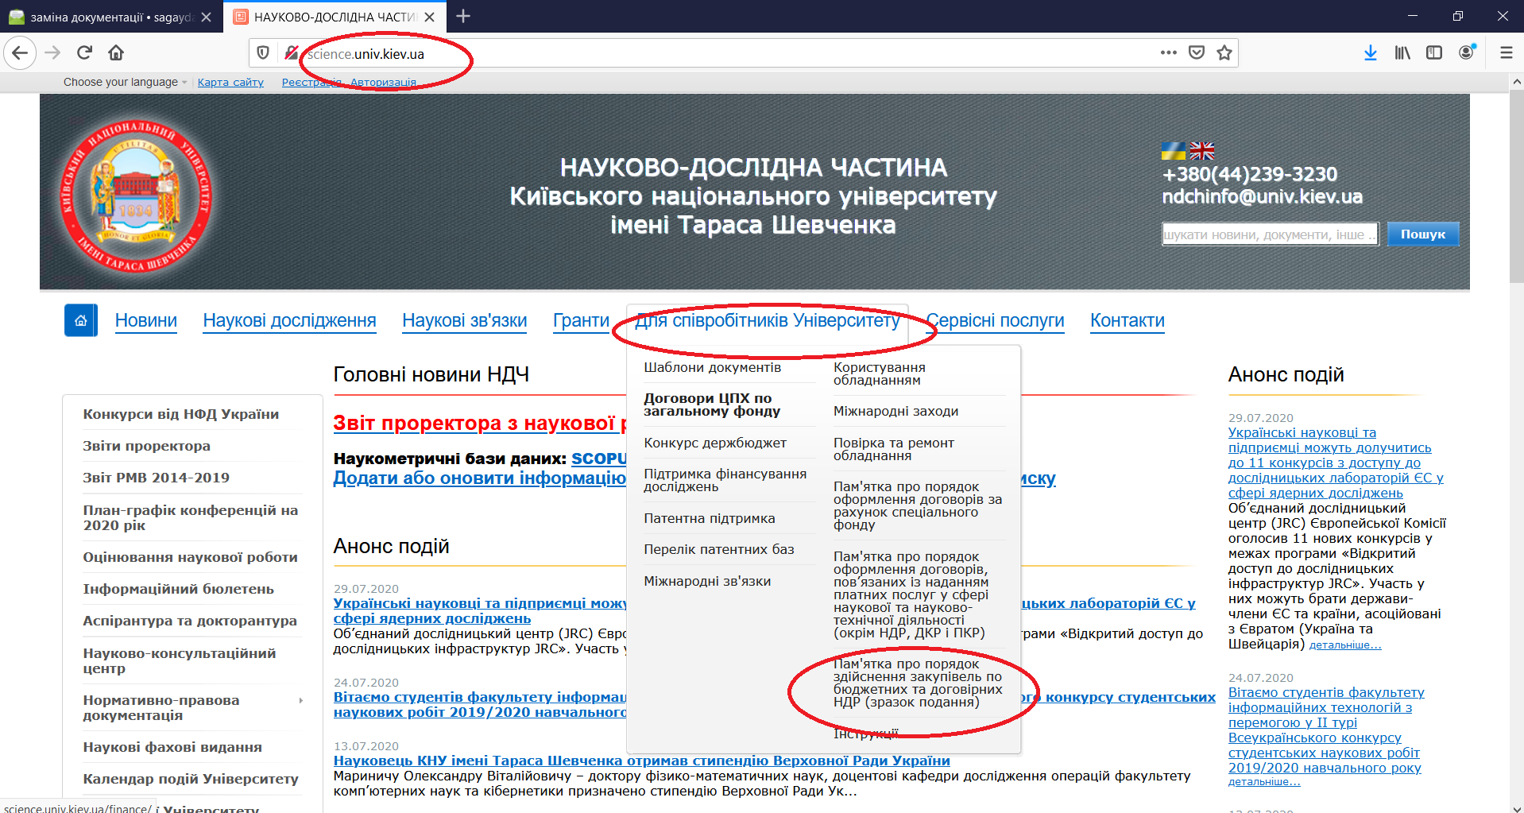
http://science.univ.kiev.ua/finance/poryadok-zdiysnennya-zakupivel%60-po-byudzhetnykh-ta-dogovirnykh-ndr.php

Slide 14
Контактна інформація:
Начальник НДЧ, кім.10 будівлі наукової частини (239-32-30, вн. 32-30 e-mail: ndchinfo@univ.kiev.ua
Головний метролог, кім. 107А головного навчального корпусу, (239-31-07, вн. 31-07)
Планово-фінансовий відділ (ПФВ), кім. 22 корпусу ректорату (239-32-91, вн. 32-91 e-mail: ndch@ukr.net)
Бухгалтерія НДЧ, кім. 21 корпусу ректорату (239-33-96, вн. 33-96 e-mail: gaalja@bigmir.net)
Відділ по забезпеченню організації процесу закупівель (Тендерний відділ), Начальник відділу Безпала Яна Миколаївна (239-34-82, e-mail knu_tender@ukr.net )
Відділ матеріально-технічного забезпечення, укладання та супроводу договорів, начальник Олена Борисівна Петраш (239-34-92 , e-mail viddil_dogovoriv@ukr.net )

